Slide 1



Slide 2


病例报告2

Slide 3

● 病例简介
摘要
1.独特性：重症胰腺炎合并血流鲍曼不动杆菌感染
2.背景：重症急性胰腺炎合并血流鲍曼不动杆菌感染

Slide 4
● 患者基础信息
1.人口学信息：46岁，男，无职业，南昌市青山湖区
2.主诉：持续性左上腹痛10余天
3.既往史：高血压及丙肝感染病史

Slide 5
● 入院后检查
1.体格检查：
体温37.7℃，心率119次/分，呼吸29次/分，腹部压痛反跳痛
2.辅助检查：
腹部CT提示急性胰腺炎

Slide 6
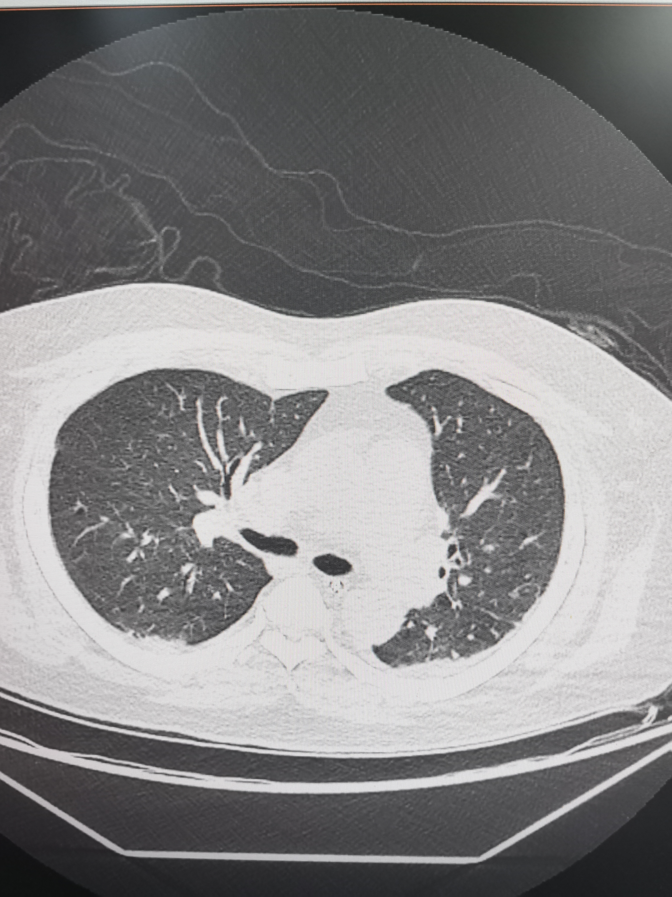
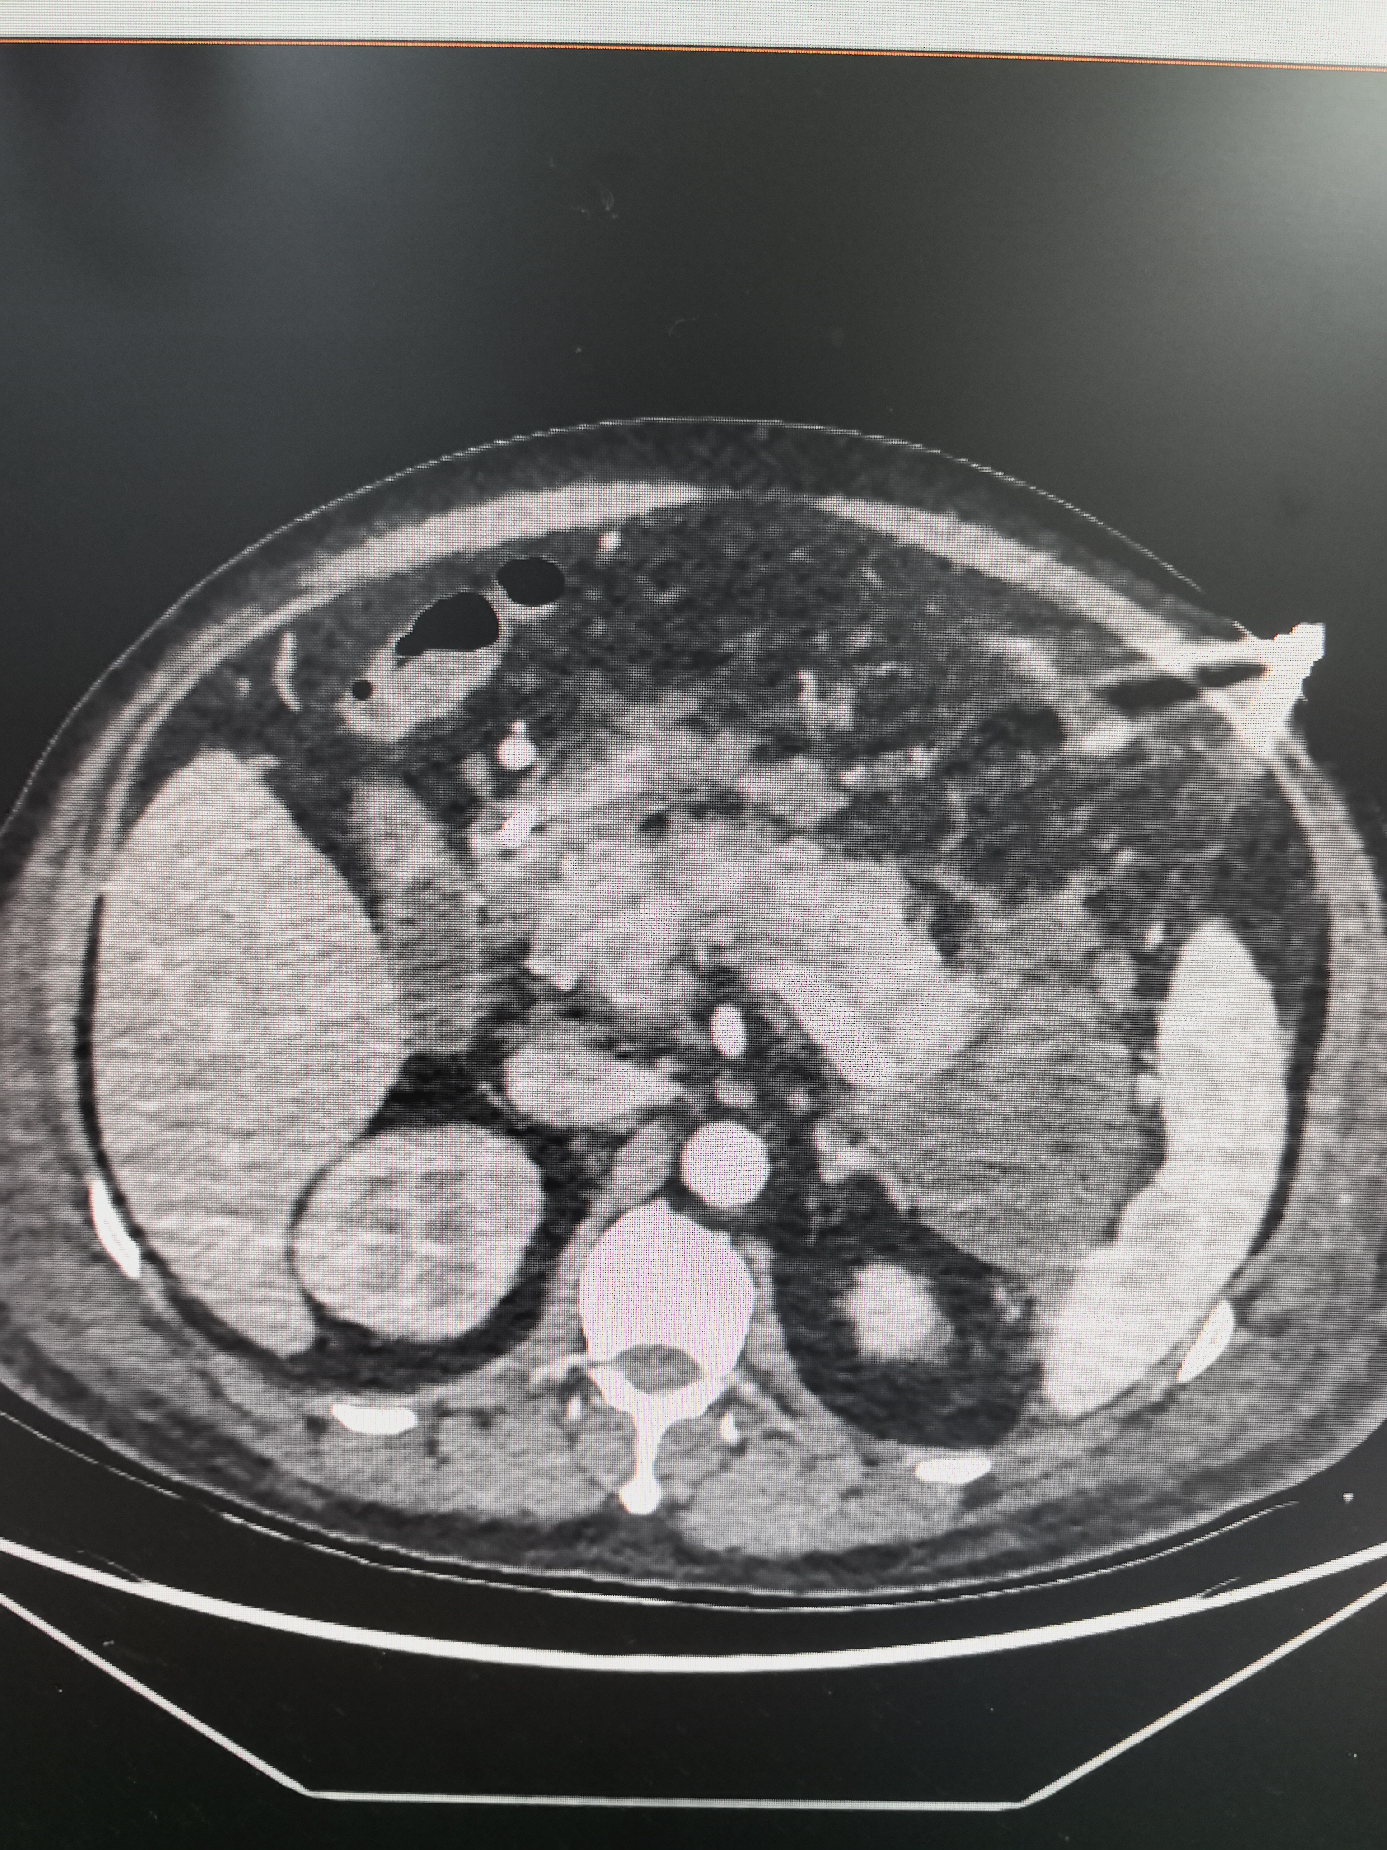
● 入院后检查
3.影像学检查：

Slide 7
● 诊断评估
诊断评估
1.初步诊断：急性重症胰腺炎
2.诊断依据：腹部CT提示胰腺炎，血淀粉酶1120U/L，有上腹痛症状
3.鉴别诊断：消化性溃疡，肠梗阻，心肌梗死

Slide 8
● 治疗过程
1.药物：依拉环素80mg/天，Q12H，10天
2.手术：无

Slide 9
● 治疗过程
3.微生物/病理结果：血培养提示鲍曼不动杆菌
4.方案调整：无
5.指标追踪：降钙素原逐步好转，停药后再次反弹

Slide 10
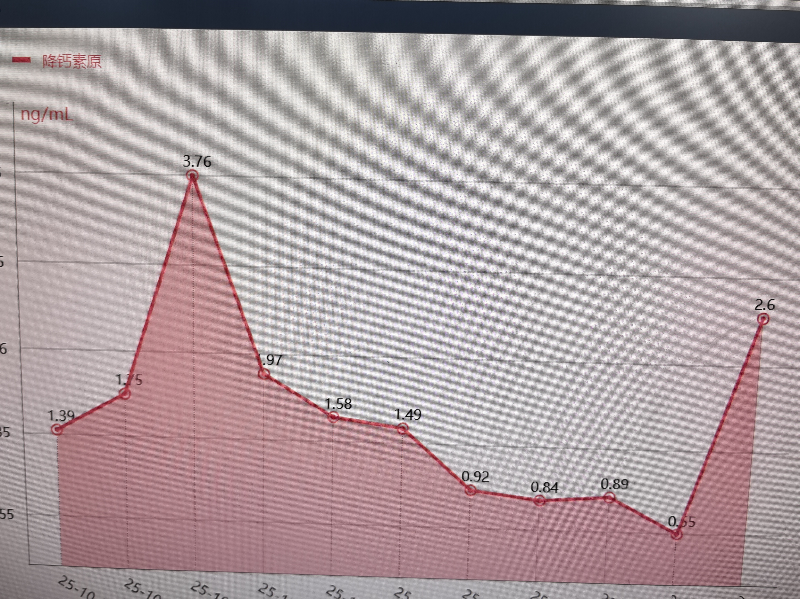
● 治疗过程
3.时间轴记录:(折线图)

Slide 11

● 诊疗体会
1.疗效评价：血流鲍曼不动杆菌感染使用依拉环素一样效果较好，安全性高，但需要用足疗程
2.局限性：疗程不足导致感染反复
3.结论：对于鲍曼不动杆菌血流感染，依拉环素治疗有效，疗程需要足够

Slide 12
感谢观看
敬请指导

